Slide 1
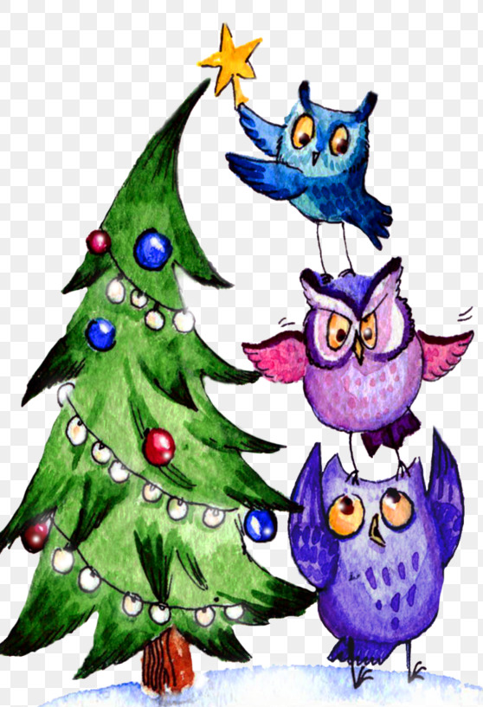
«ПТИЧЬЯ ЁЛКА»
Проект для детей старшего дошкольного возраста
Руководитель: Гордиенко И.В.
МБДОУ №7
п. Никель

Slide 2
Вид проекта:
Информационно-практико-ориентированный
По длительности проект: краткосрочный-
1 неделя

Slide 3
Цель проекта:
активизировать детей к помощи птицам зимой, вызвать чувство сострадания и желание заботиться о птицах
Развитие мелкой моторики (при изготовлении гостинцев для птиц в виде различных колечек и фигурок из семечек и крупы)
Расширение и закрепление знаний о зимующих птицах и их образе жизни в зимний период

Slide 4
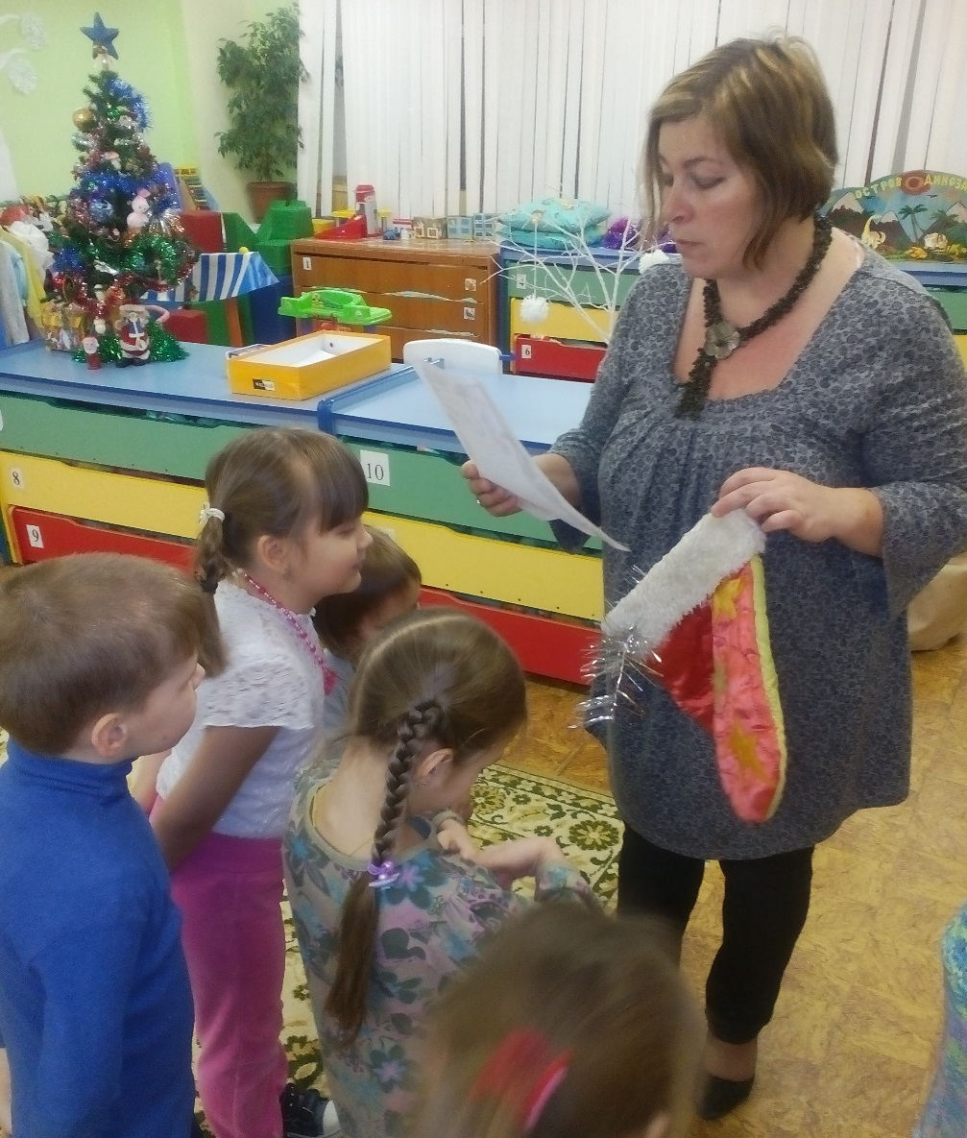
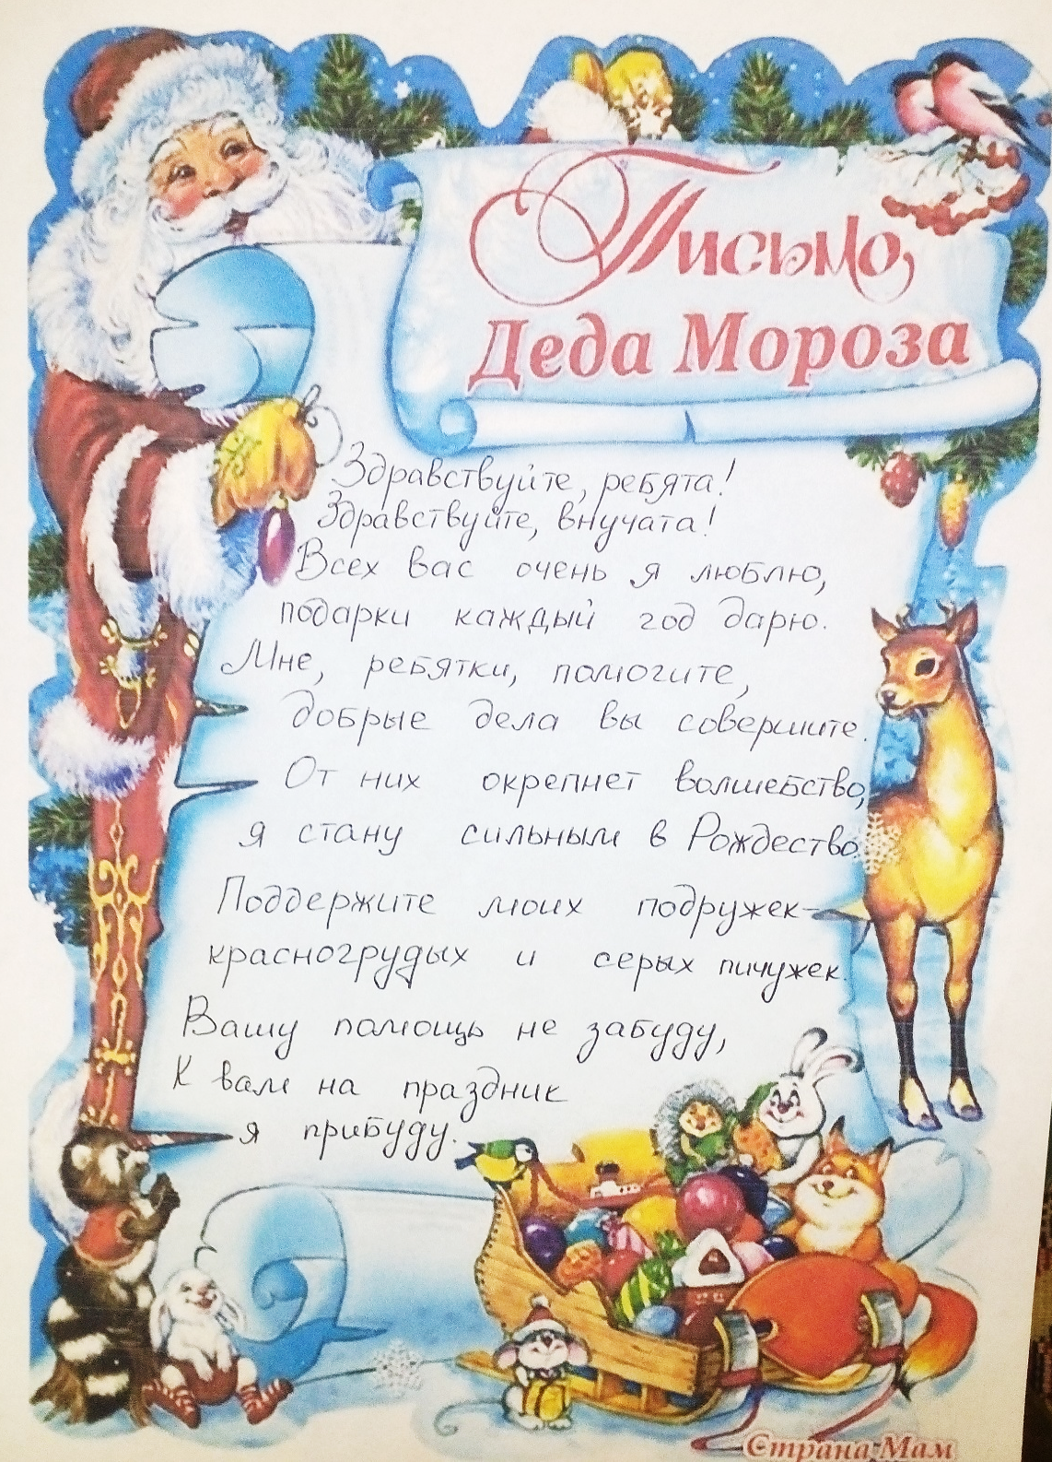
Этапы проекта:
Подготовительный
Письмо от деда Мороза с просьбой помочь птицам (дети во время прогулки с помощью педагога находят рукавицу деда Мороза под деревом-в ней письмо с просьбой о помощи птицам в зимние холода)
Беседа с детьми о способах помощи птицам зимой. Предложение устроить для птичек настоящую зимнюю ёлку с вкусными съедобными игрушками-украшениями в виде колечек и различных фигурок из семян

Slide 5
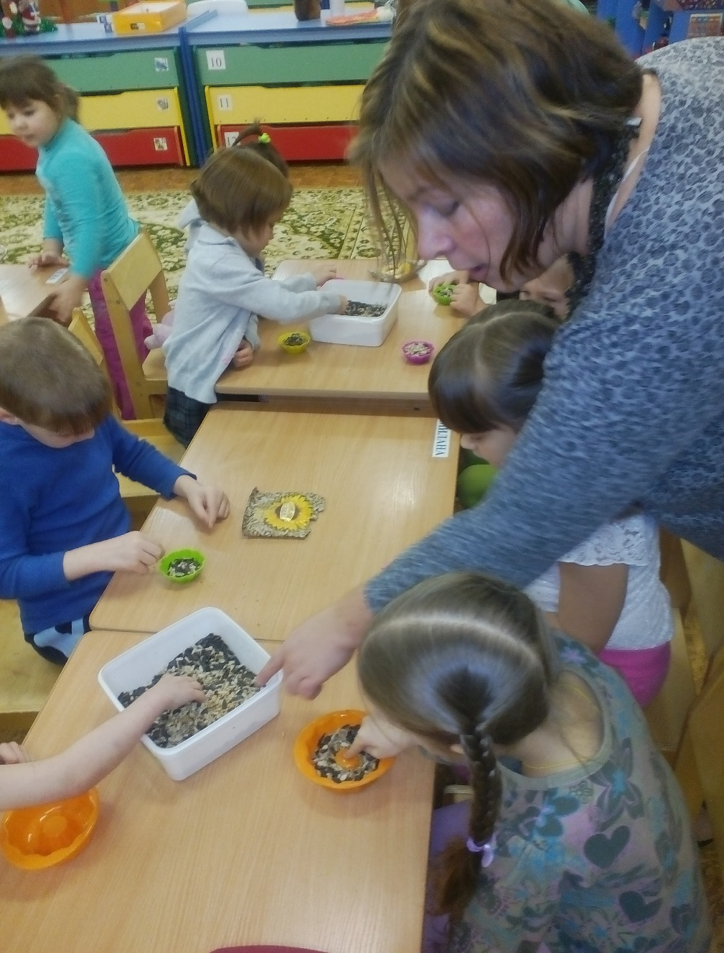
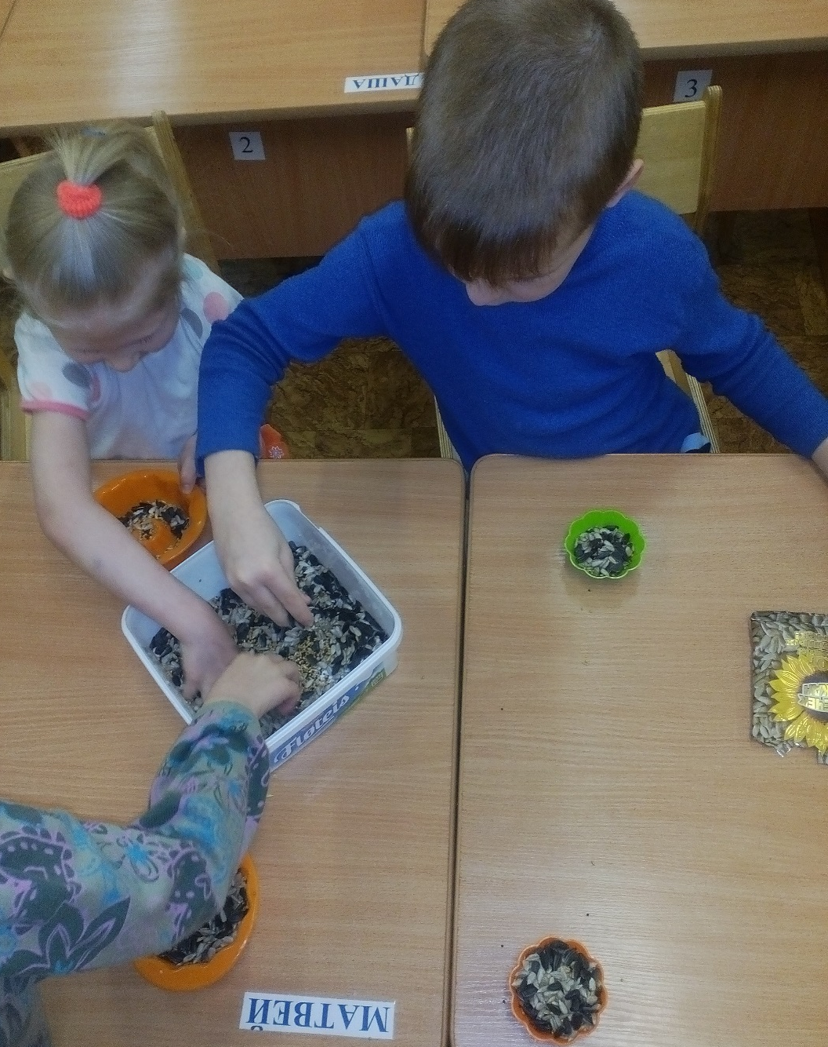
Этапы проекта:
Основной(практический)
Изготовление птичьих подарков в группе- съедобных игрушек на ёлку

Slide 6
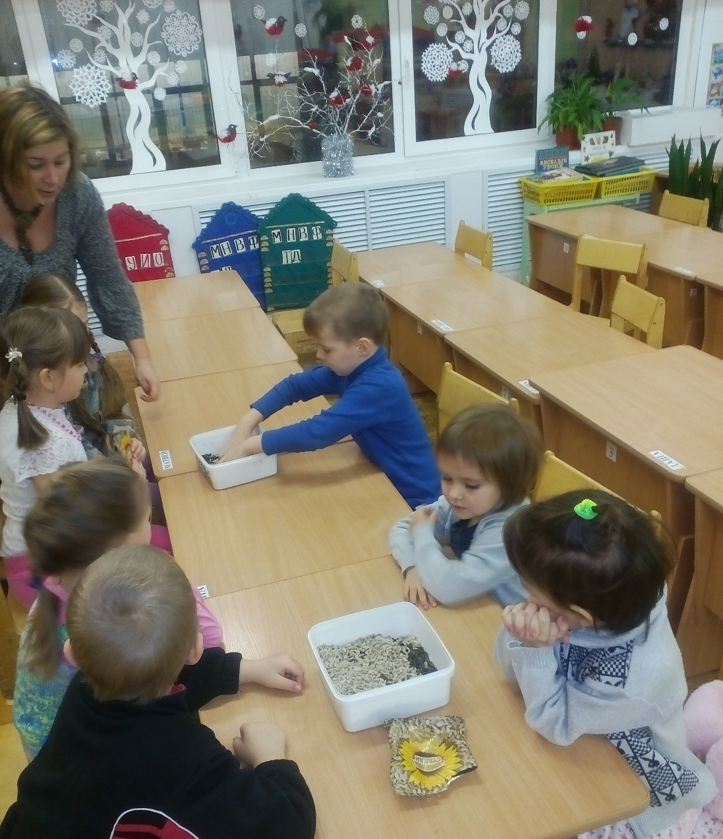
Как приготовить желейные конфетки- съедобные украшения на ёлку для птиц:
Вместе с детьми изготовьте угощение для птиц желейные «конфетки» - это быстро, недорого и интересно.
Вам понадобится:
Корм для птиц (семечки, просо, арахис и т.д.)
1 уп. желатина (15 г)
1 ст. воды
2 соломинки для напитков
Силиконовая форма для печенья
Ленточки

Slide 7
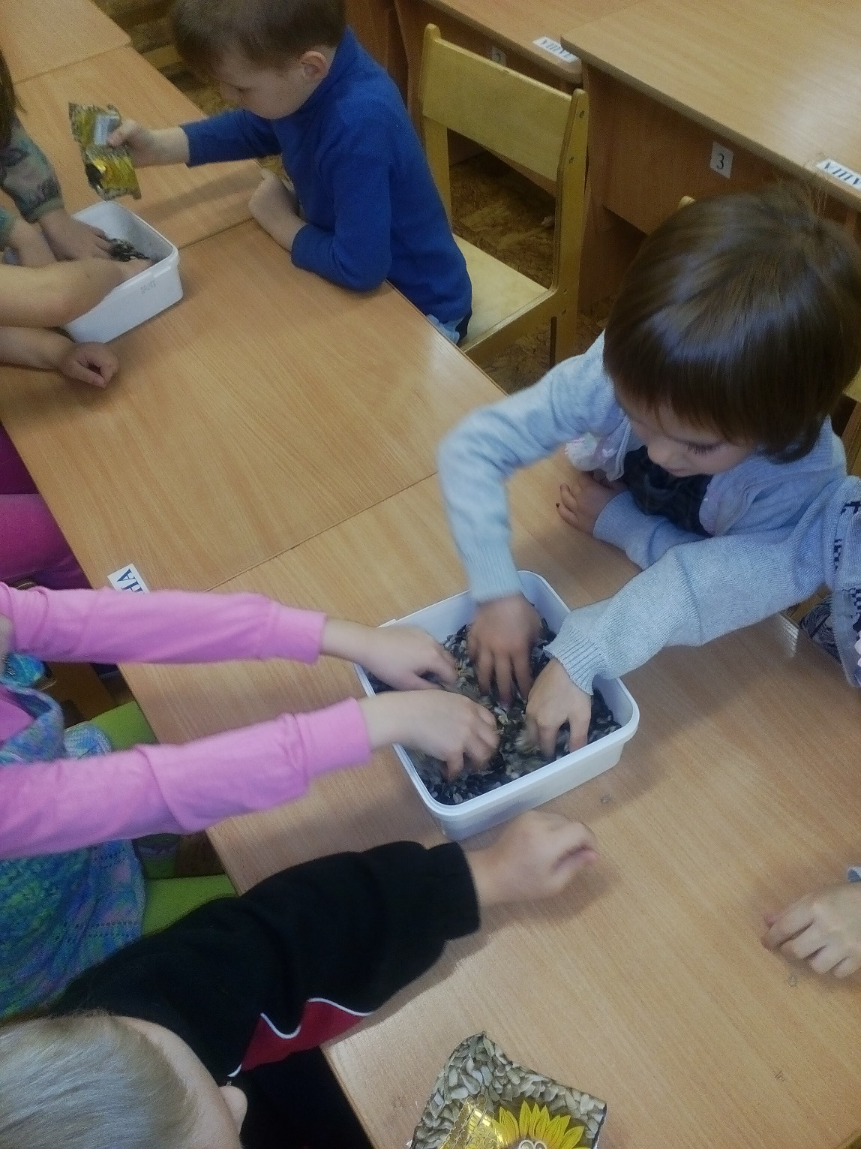
Шаг 1
Растворите в 1 ст. воды желатин на 30 мин. После этого подогрейте его, постоянно помешивая до полного растворения желатина (не давайте кипеть!) и процедите в мисочку.
Шаг 2
Насыпьте приблизительное количество птичьего корма для силиконовой формы в миску.

Slide 8
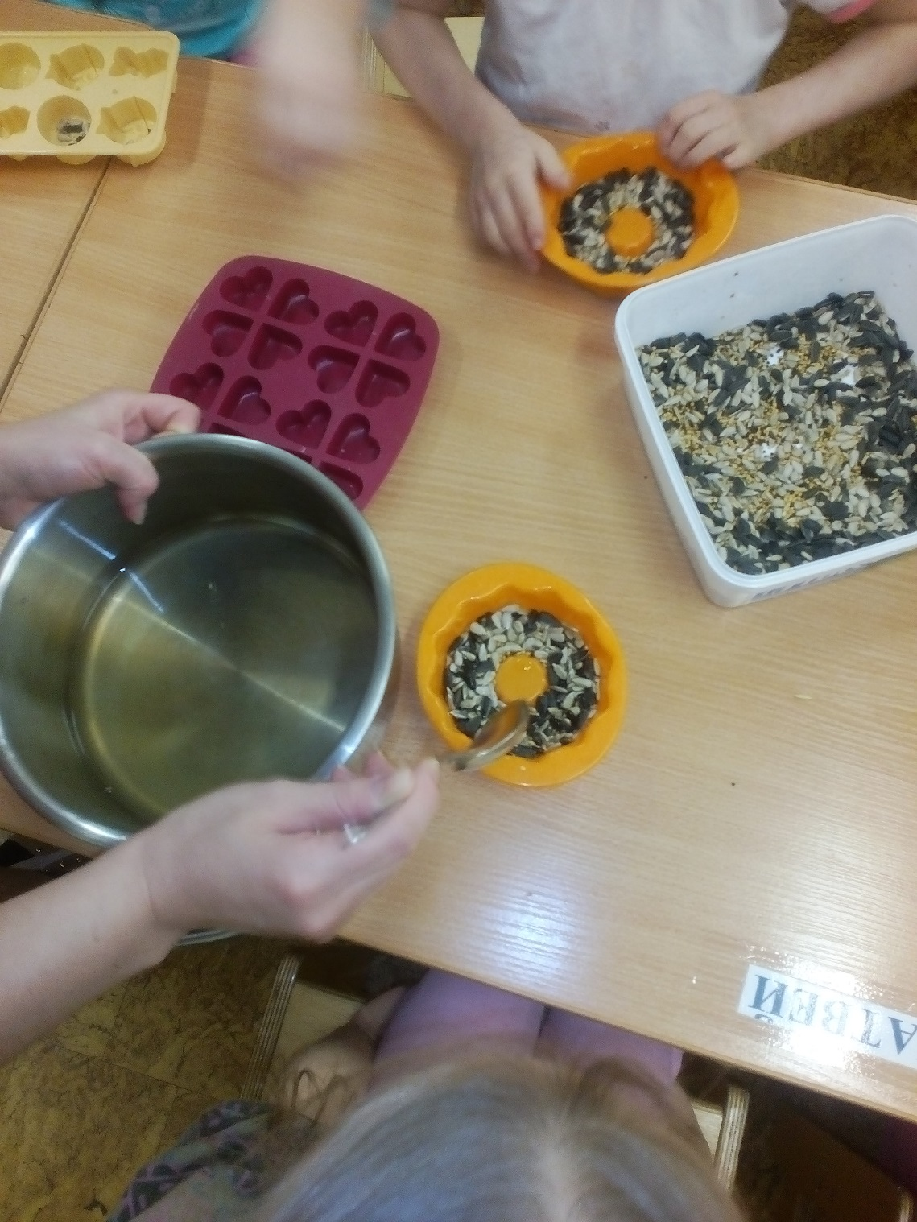
Шаг 3
Залейте птичий корм небольшим количеством раствора желатина и перемешайте.

Slide 9
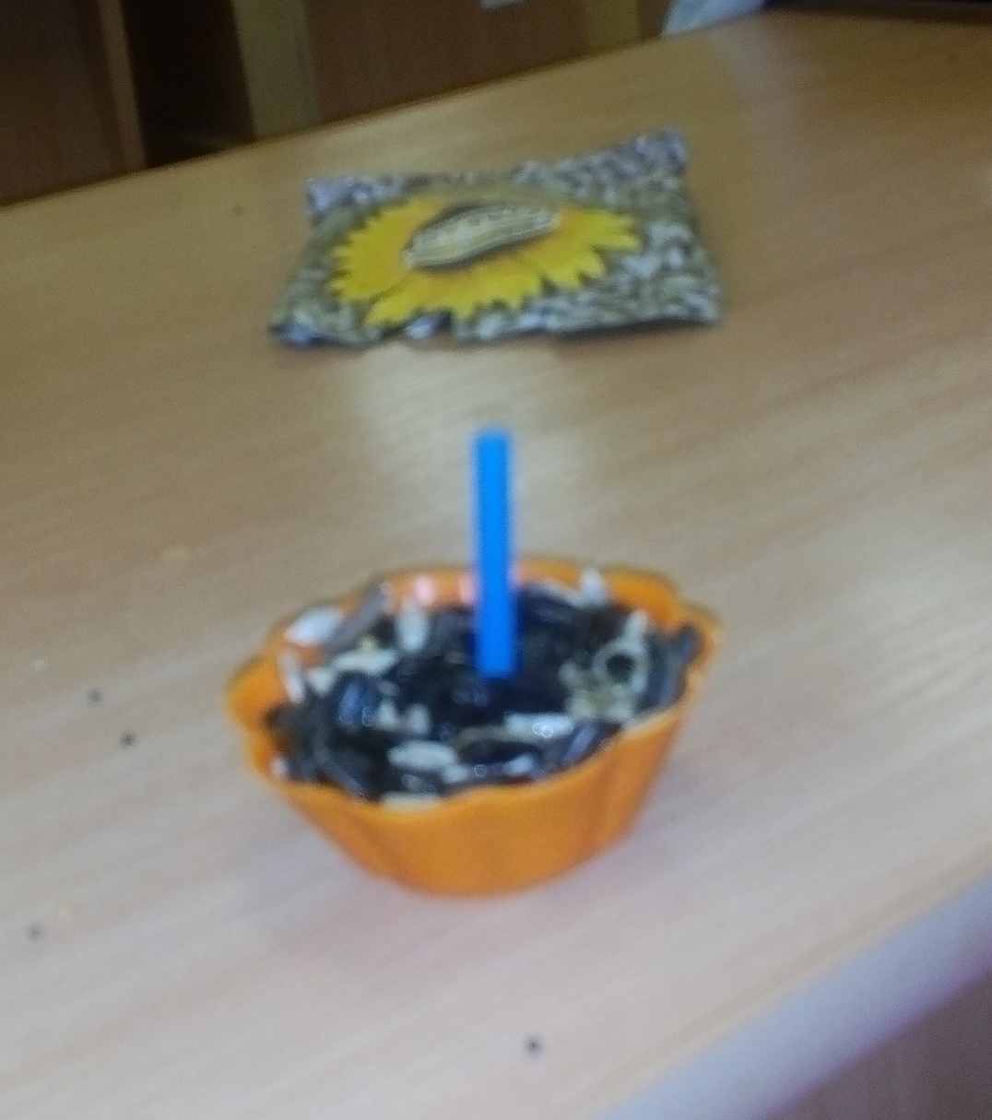
Шаг 4
Выложите смесь в форму. Соломинки разрежьте и воткните в смесь, для того, чтобы в полученные отверстия вдеть ленточки.

Slide 10
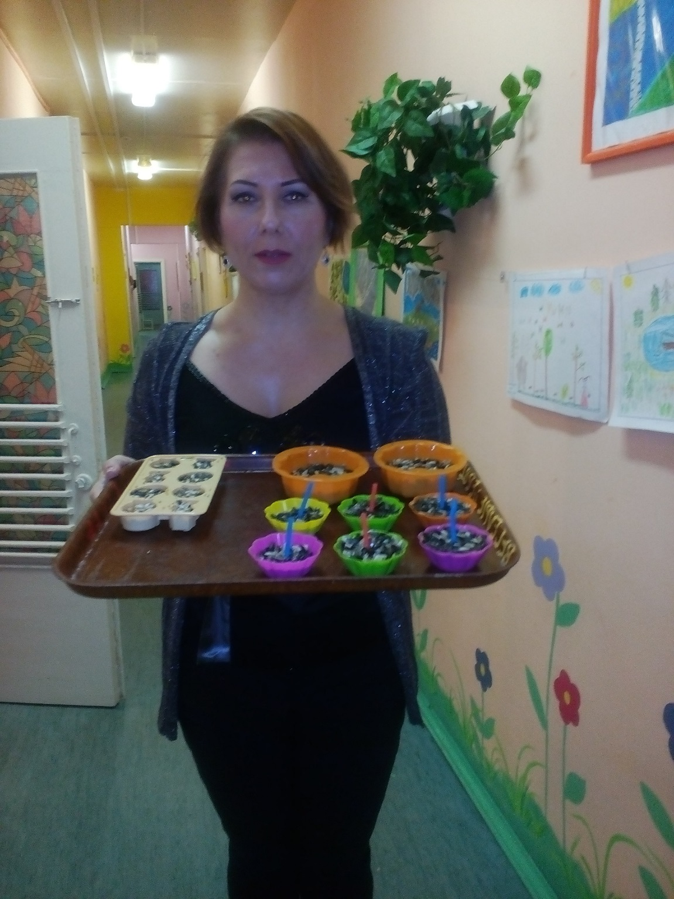
Шаг 5
Смесь немного утрамбуйте и залейте оставшимся раствором желатина так, чтобы он полностью покрыл «конфетки». Поставьте в холодильник приблизительно на 30-60 минут.

Slide 11
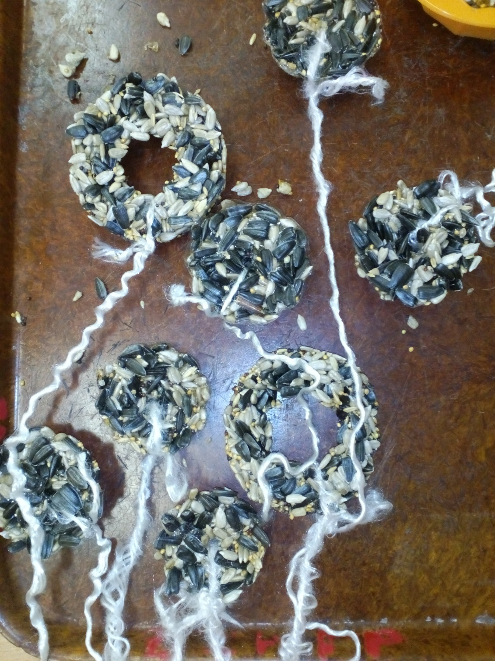
Шаг 6
Достаньте «конфетки» из формы. Соломинкой аккуратно проделайте отверстие. Проденьте ленточку и развесьте на дереве!

Slide 12
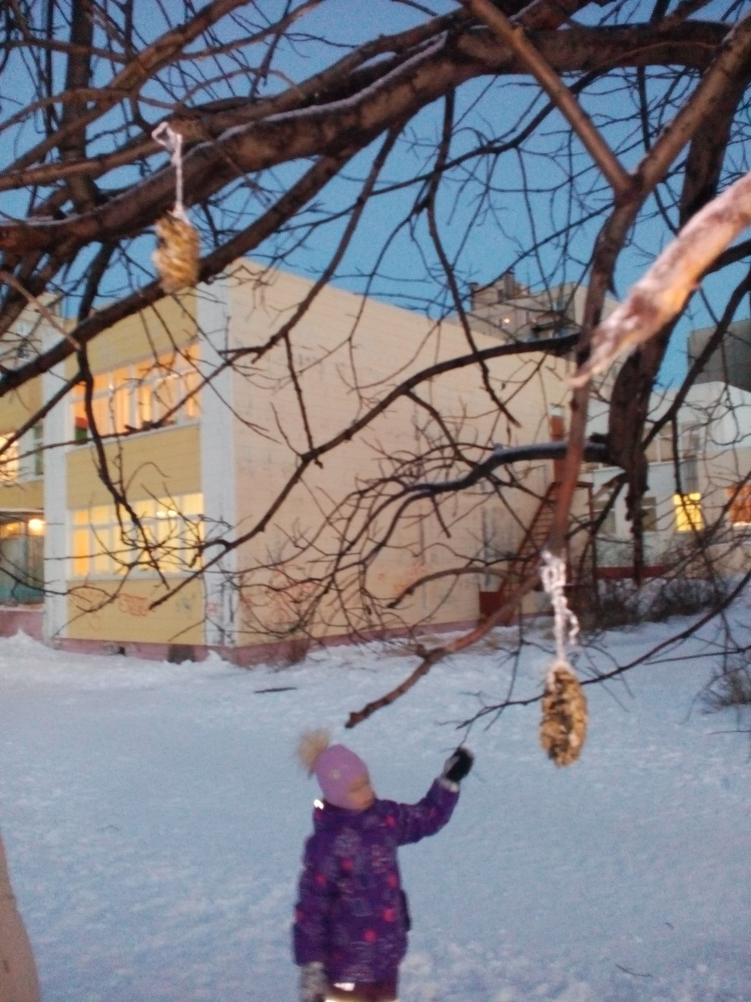
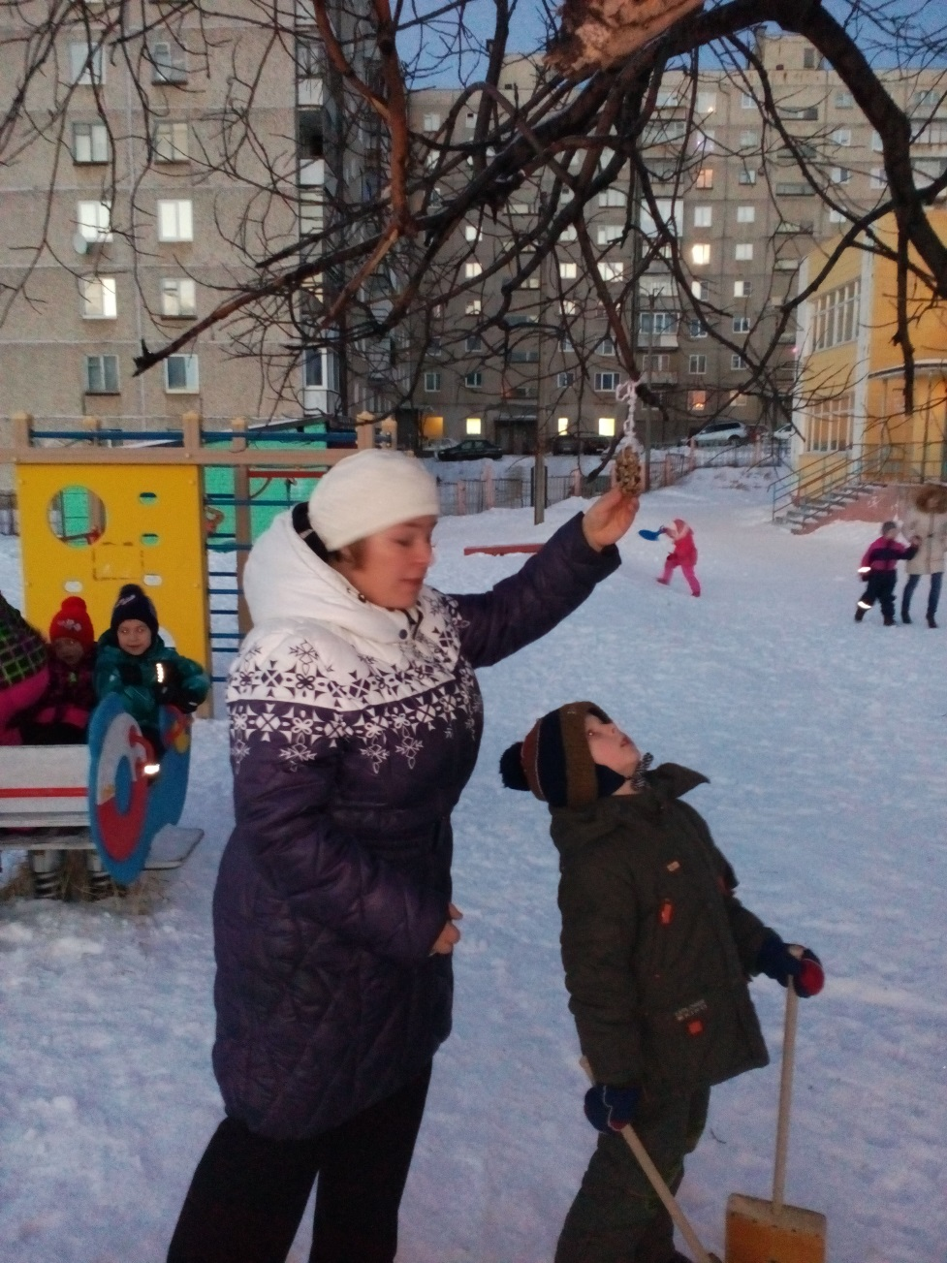
Развешивание подарков на ветках ели или других деревьев на территории детского сада и(или) во время экскурсии

Slide 13
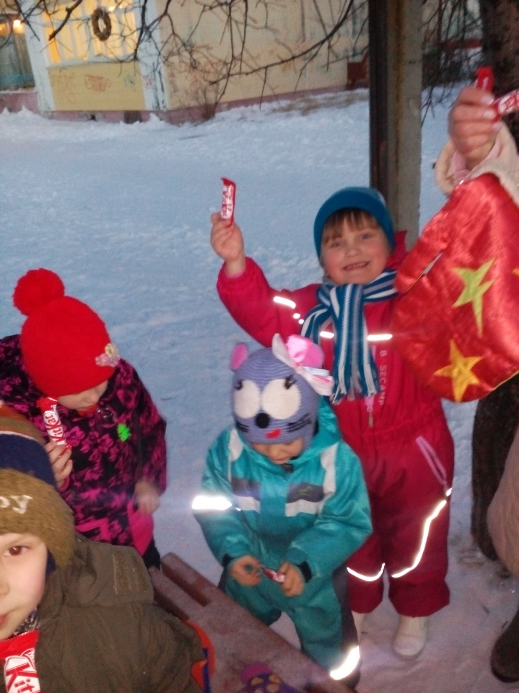
Заключительный этап проекта
Благодарность от деда Мороза для детей за заботу о птичках в зимние холода (дети находят под деревом сладости или другие небольшие подарки-игрушки, например)
Наблюдение за тем, как птички лакомятся приготовленными угощениями.
Подведение итогов проекта, зарисовки детей и фотоотчёт

Slide 14

Спасибо за внимание!

